Slide 1


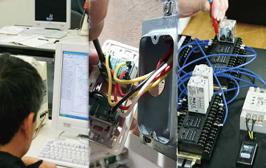



求人企業説明会案内用ポスター例
株式会社〇〇製作所
企業説明会
（会社紹介文等）
○〇○〇○〇○〇○〇○〇○〇○〇○〇○〇○〇○〇○〇○〇○〇○〇○〇○〇○〇○〇○〇○〇○〇○〇○〇
ぜひご参加下さい。
会社概要や特長、ＰＲ等をお書きください。
■開催日時
〇月○〇日（●）
１５時２０分～
■会場
〇階〇〇室
■募集職種
○〇、○〇
日時、会場及び募集職種は必ず記載してください。
文字・写真・イラスト・QRコード等を自由にレイアウトしていただいて結構です。

